Slide 1
BROJEVI OD DESET DO DVADESET

Slide 2
Brojeve do deset smo naučili. Na sličan način ćemo naučiti i brojeve do dvadeset. Proširivat ćemo brojevni niz dodavajući broj jedan:
10+1=11 JEDANAEST
11+1=12 DVANAEST
12+1=13 TRINAEST
13+1=14 ČETRNAEST
14+1=15 PETNAEST
15+1=16 ŠESNAEST
16+1=17 SEDAMNAEST
17+1=18 OSAMNAEST
18+1=19 DEVETNAEST
19+1=20 DVADESET
Ovo sada prepiši u svoju matematičku bilježnicu.

Slide 3
Sada pogledaj u radnom udžbeniku na 20. str. sliku te odgovori na pitanje sa slike a zatim promotri kapljice i brojevnu crtu ispod.
Riješi zatim 1., 2. i 3. zadatak na 21. str..
Uz pomoć brojevne crte pokušaj odgovoriti na ova pitanja:
1. koji se brojevi nalaze između 11 i 15?
2. Koji je broj neposredno ispred 19?
3. Koji je broj neposredno iza 14?
4. Koji je broj između 13 i 15?
Riješi sada i ostale zadatke na 21. strani.

Slide 4
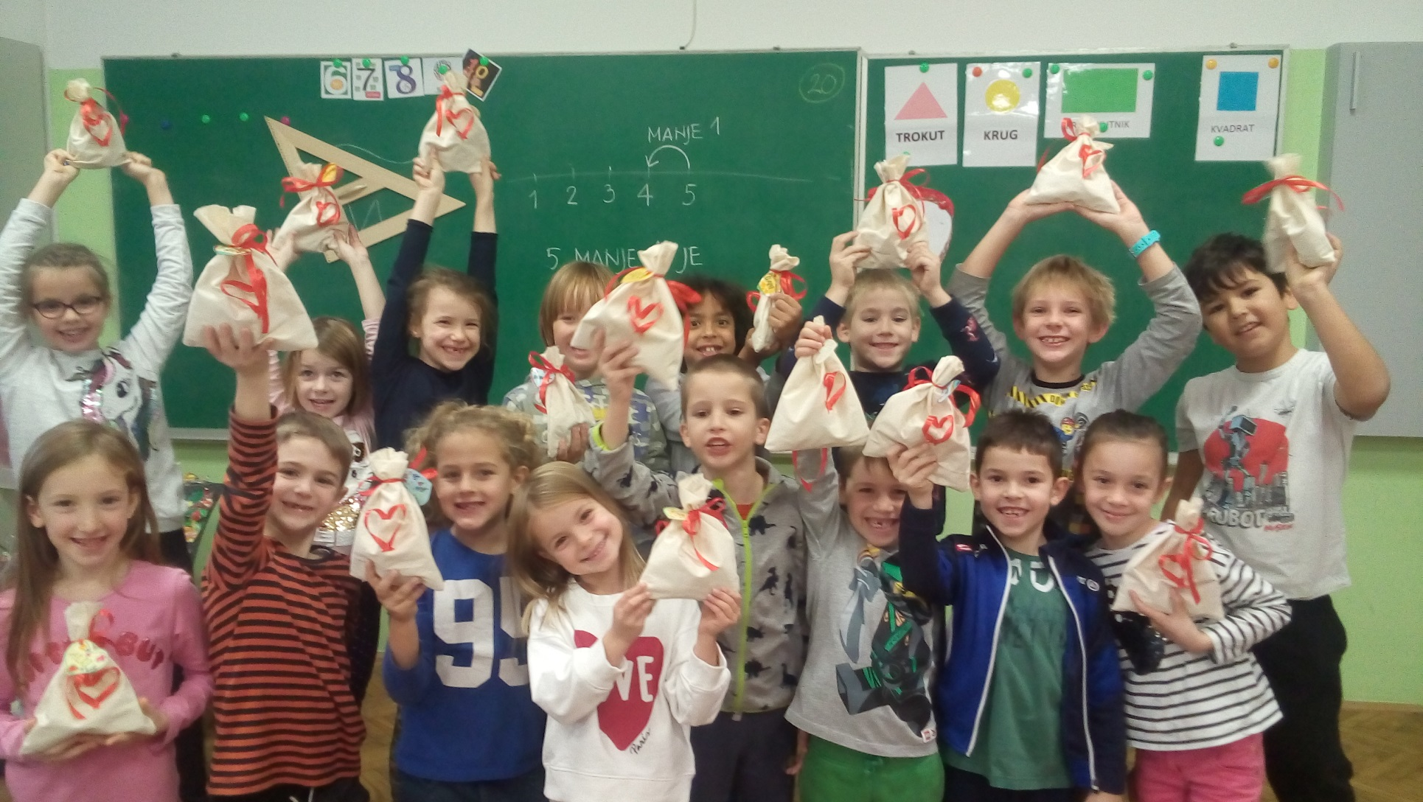
Nadam se da ste svi dobro kao na ovoj fotografiji!

